Slide 3
MENEMEN /ŞEHİT HAKAN GÜLŞEN ANADOLU İMAM HATİP LİSESİ İZMİR İL MEM 2021 ERASMUS AKREDİTASYON PROJESİ İŞBAŞI GÖZLEM FAALİYETİ
LEARN DIGITAL, LEARN UNLIMITED

Slide 4
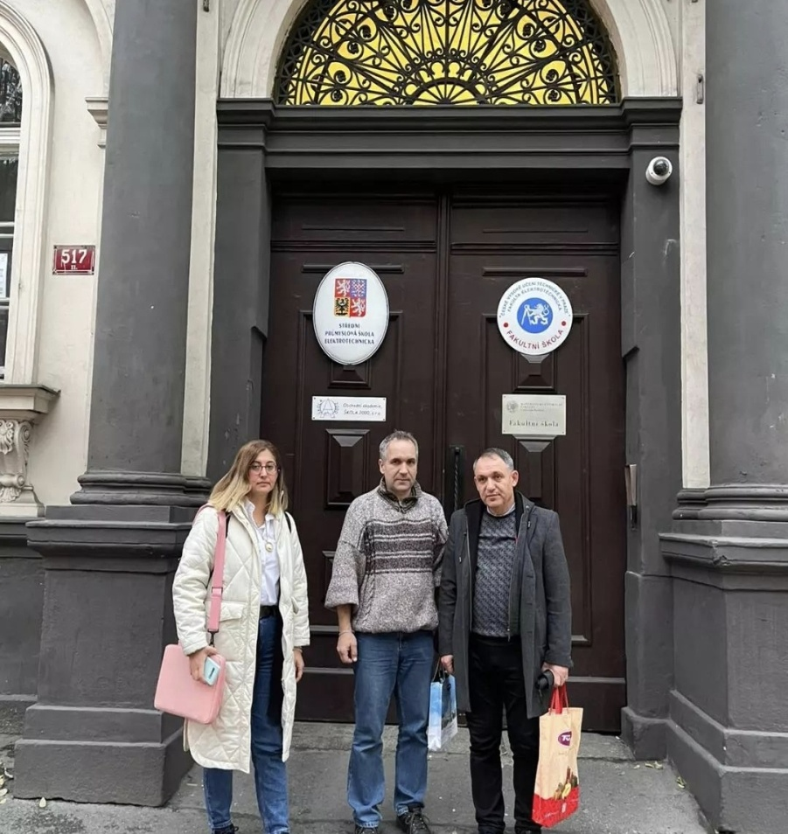
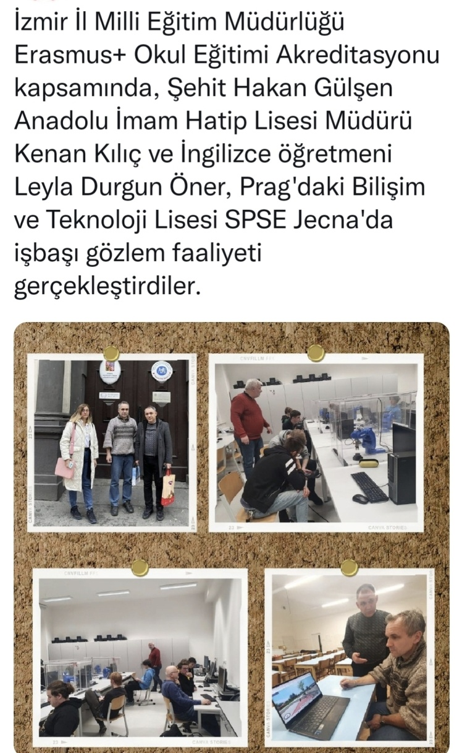
ÇEKYA/ PRAG HAREKETLİLİĞİ

Slide 5
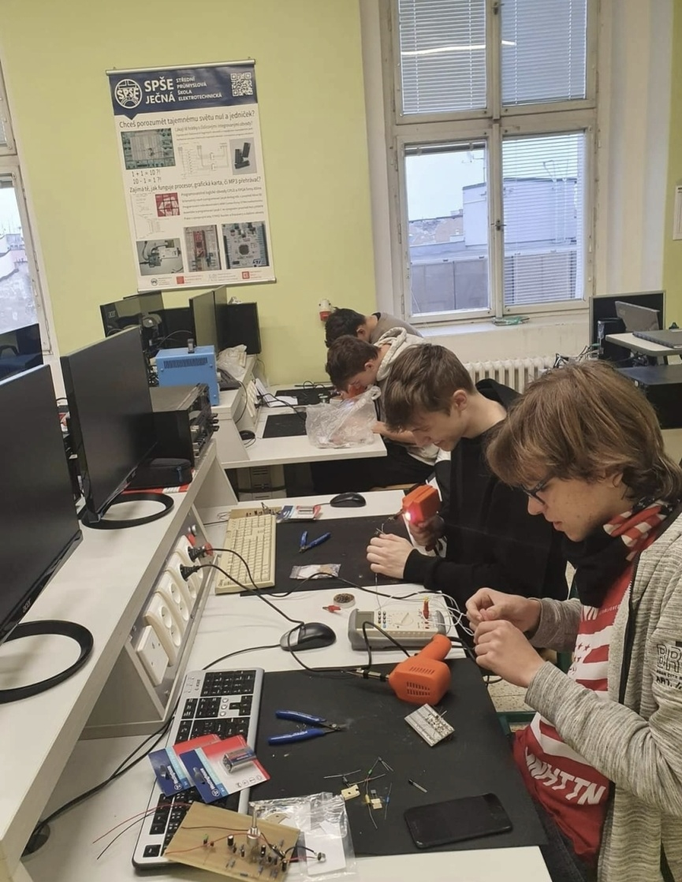
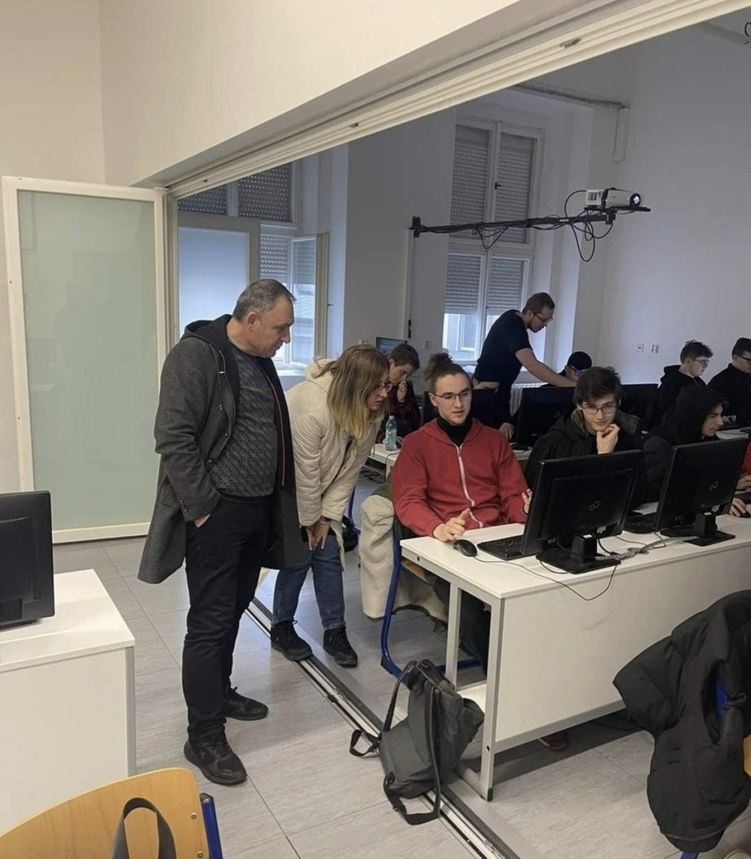
Okulumuz idareci ve öğretmenleri dijitalleşme konulu projemiz kapsamında robotik kodlama ve yazılım yapıla, web2.0 araçları uygulanan ders ve laboratuvarlarda gözlemler yaptılarokulumuzda web2.0 araçları ile ilgili yapılan e-Twinning projesini tanıttılar derslere katılıp sunu gerçekleştirdiler.
İŞBAŞI GÖZLEM
FAALİYETLERİ

Slide 6
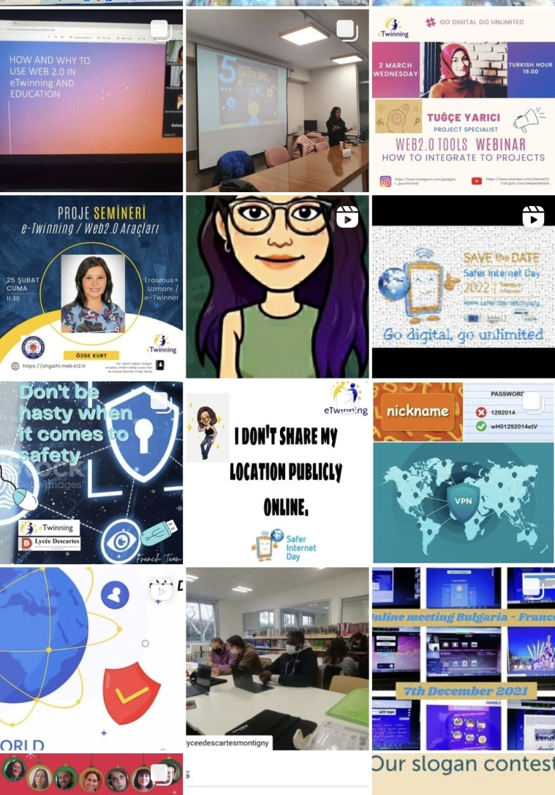
‘’GO DIGITAL GO UNLIMITED’’ adlı 2021 ulusal kalite ödüllü koordinatör okul olduğumuz Portekiz ,Gürcistan Bulgaristan, Çekya, Fransa ortaklı e-Twinning projemiz
Twitter:
https://twitter.com/GoDigitalGoUnl2
Instagram:
https://www.instagram.com/godigital_gounlimited/?igshid=YmMyMTA2M2Y%3D

Slide 7
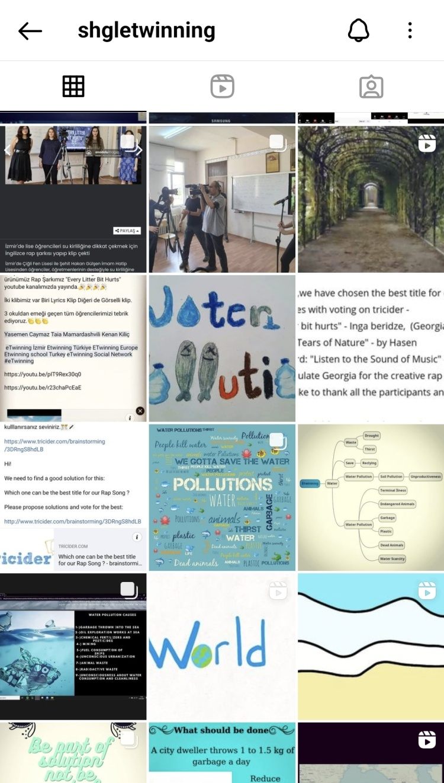
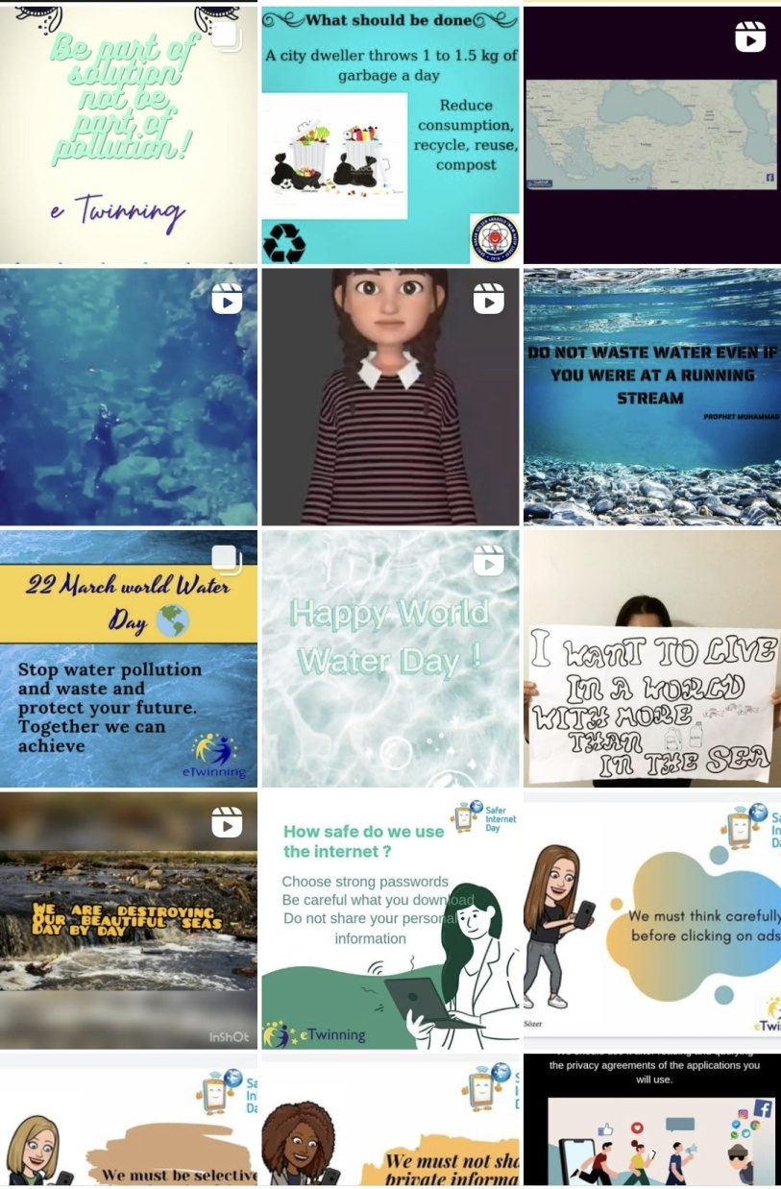
‘’BE A PART OF SOLUTION NOT A PART OF POLLUTION’’ ADLI SU KİRLİLİĞİ KONULU 2020 Avrupa Kalite ödüllü eTwinning Projesi

Slide 8
İNGİLİZCE YOUTUBE KANALLARIMIZ
LİSE AKTİVİTELERİ:
https://www.youtube.com/channel/UCK5ovFmae2l9HfTWdm_eN1w
SU KİRLİLİĞİ:
https://www.youtube.com/channel/UCwCCKzIf-jF59LlpeyKB1bQ
DİJİTALLEŞME:
https://www.youtube.com/@godigital4728/featured

Slide 9
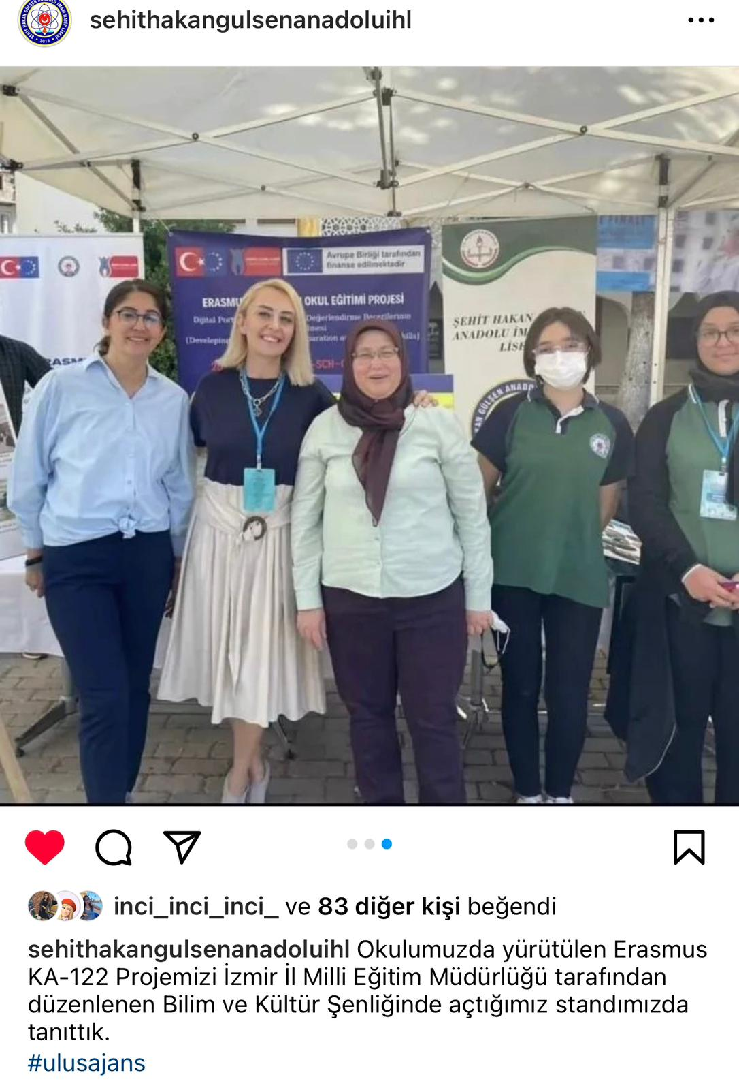
HAZIRLIK ÇALIŞMALARI
Erasmus Hareketliliklerimiz için
Hareketliliklerin öncesinde
Okulumuzda öğretmenlerimize yönelik
A1 düzey Halk Eğitim İngilizce kursu açtık
e-Twinning ve Erasmus
Projelerimizi İyi Örnekler Sergisinde Tanıttık

Slide 10
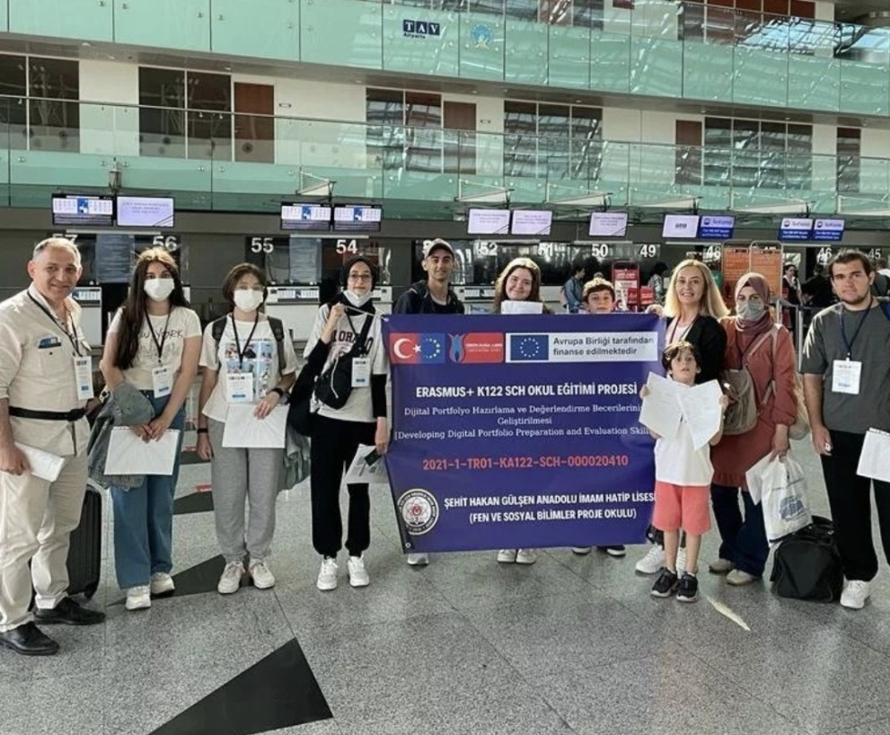
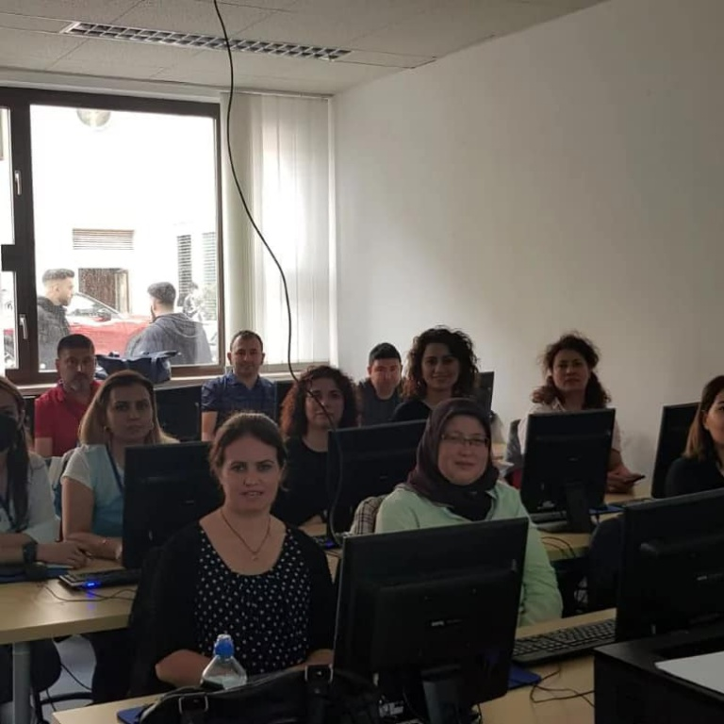
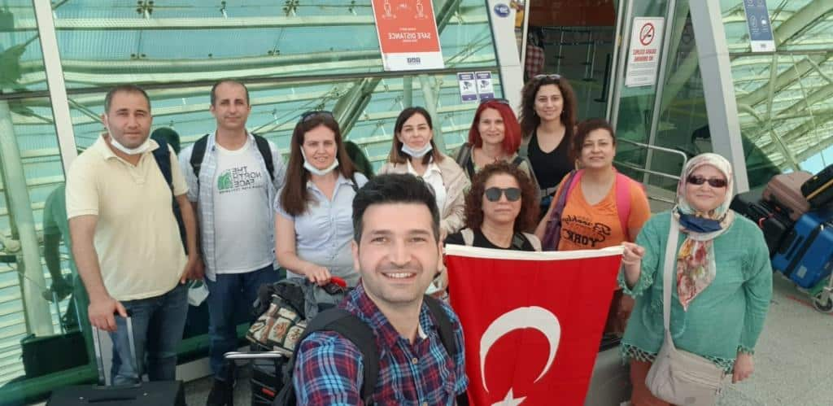
VİYANA HAREKETLİLİKLERİ
Okulumuzda yapılan bir diğer Erasmus Projesi Dijital Portfolyo Becerilerinin Geliştirilmesi adlı projemizin öğretmen ve öğrenci hareketliliklerinden bazı kareler

Slide 11
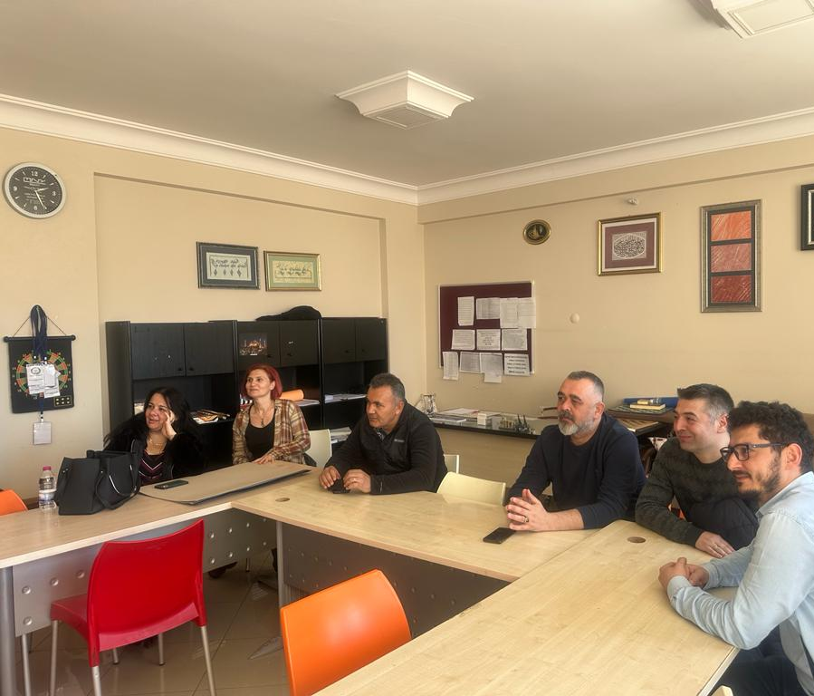
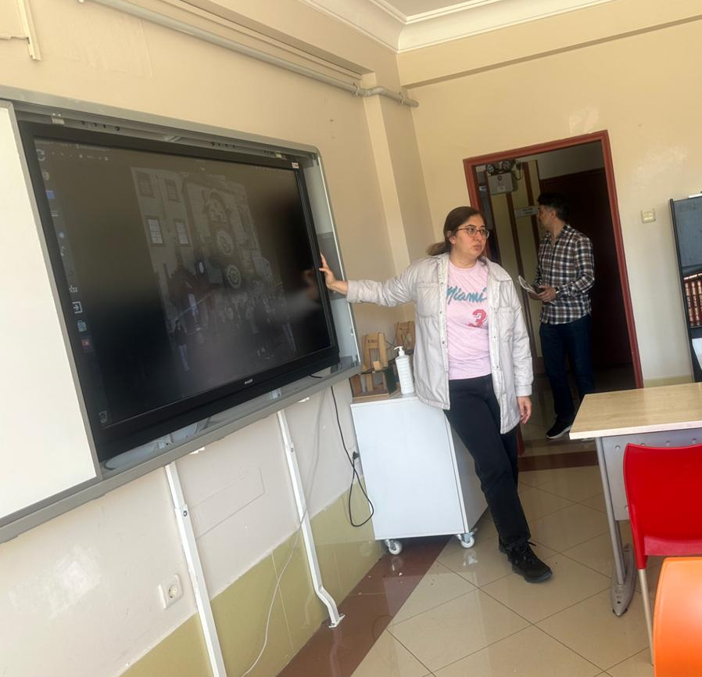
YAYGINLAŞTIRMA
Öğretmenlere tanıtım çalışmalarından görseller
İnternet sitesi:
https://shgaihl.meb.k12.tr/icerikler/2022-yilinin-2-erasmus-projesi-icin-praga-gittiler_13461184.html
Gazete Haberi:
http://www.menemeninsesi.com.tr/haber/Sehit-Hakan-Gulsen-AIHL-Cekyada/55778
Twitter: https://twitter.com/HakanAihl/status/1526896350461304836?cxt=HHwWiICxoYKJ0LAqAAAA
İnstagram: https://www.instagram.com/p/ClgBRJKNCnh/

Slide 12
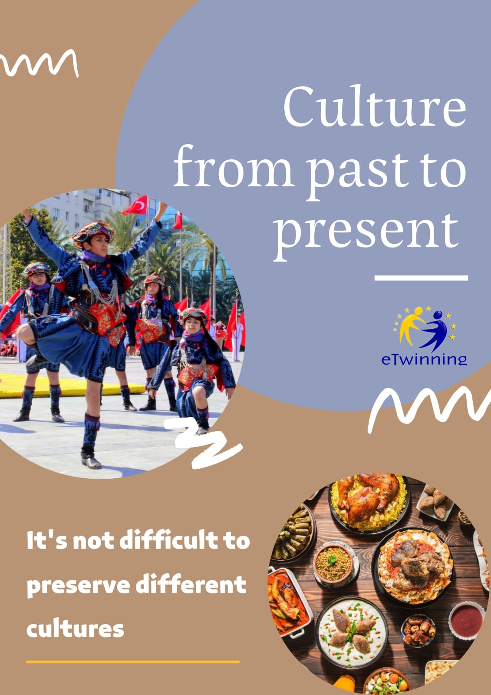
“CULTURE FROM PAST TO PRESENT” adlı geçmişten günümüze kültür konulu,Polonya,Avusturya ve İtalya ortaklı eTwinning Projemiz

Slide 13
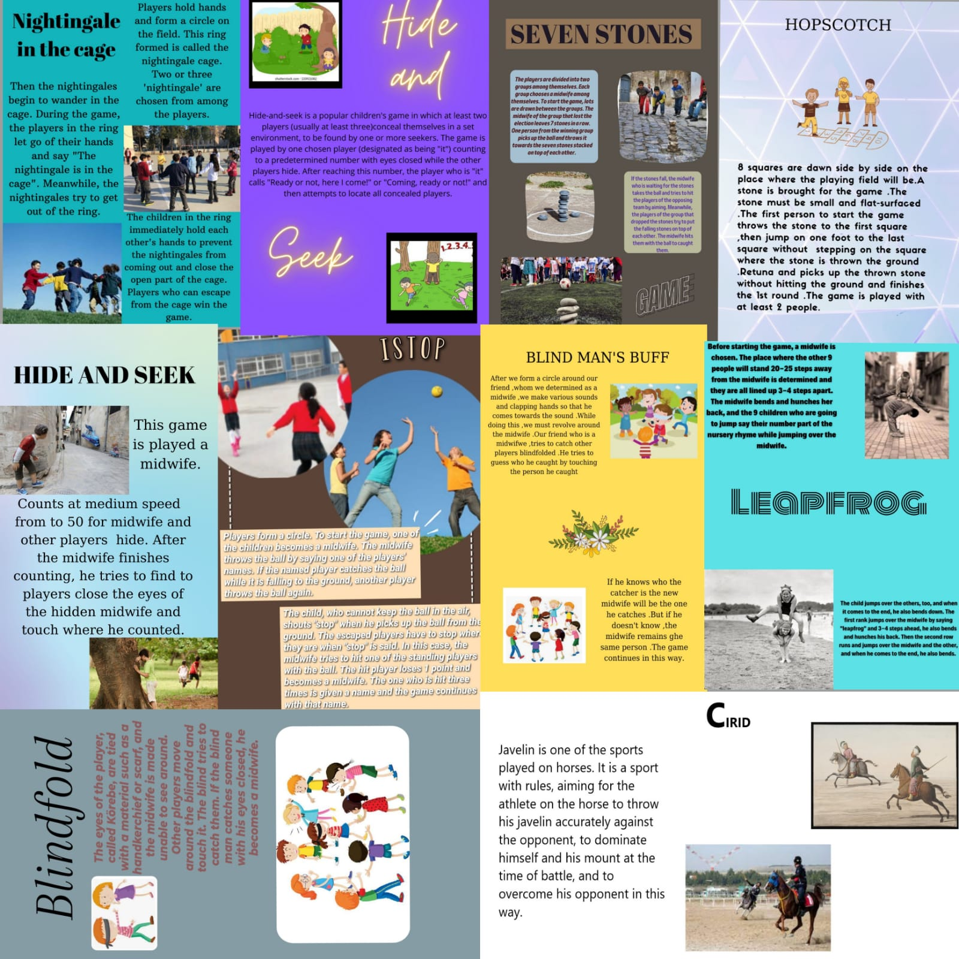

Slide 14
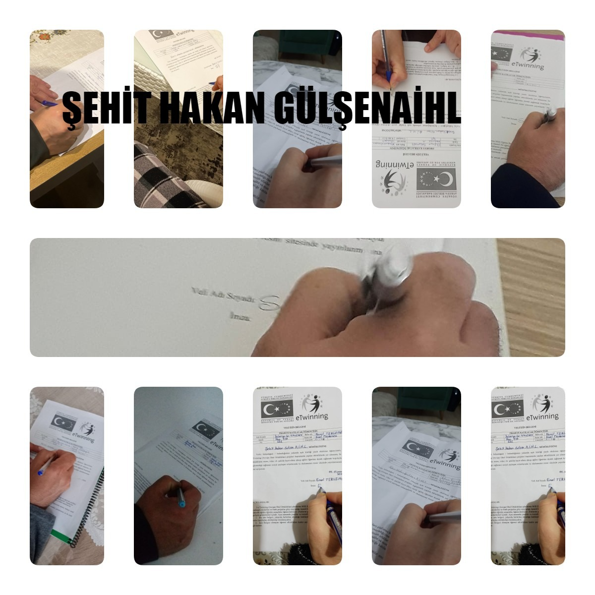

Slide 15
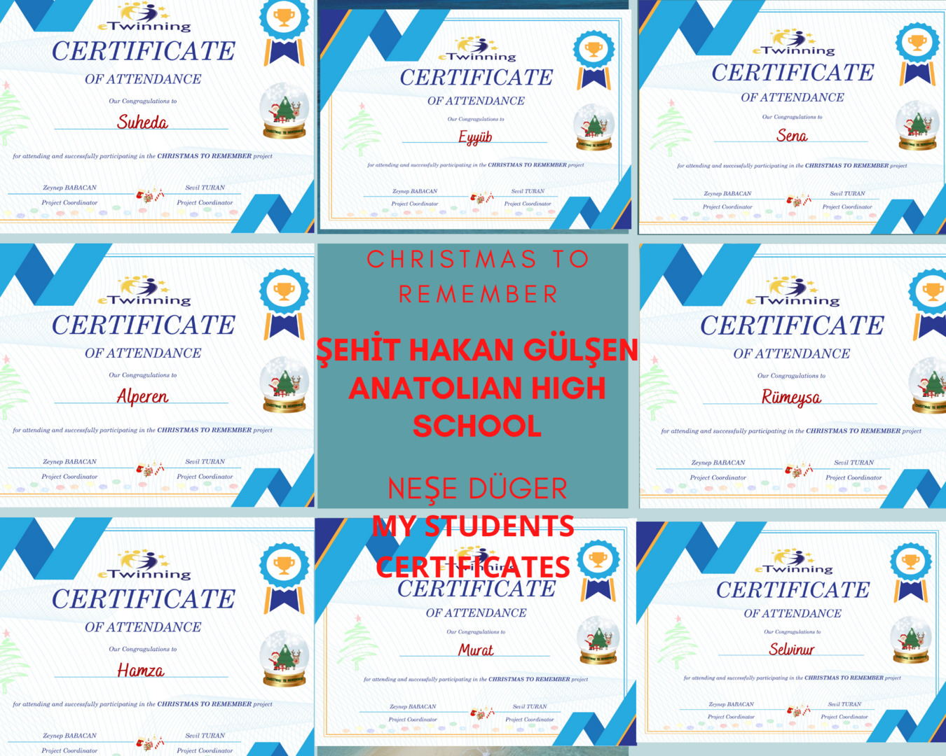
Öğrencilerimizin Almış Olduğu Sertifikalar

Slide 17
Hazırlıkların Türkiye geneli ortak yapılan İngilizce sınavları geçen sene deprem felaketinden dolayı yapılamamıştır. 2021-2022 Eğitim -Öğretim yılında okulumuz Yazılı sınavlarda yüksek bir başarı göstererek 2. Olmuştur.

Slide 18
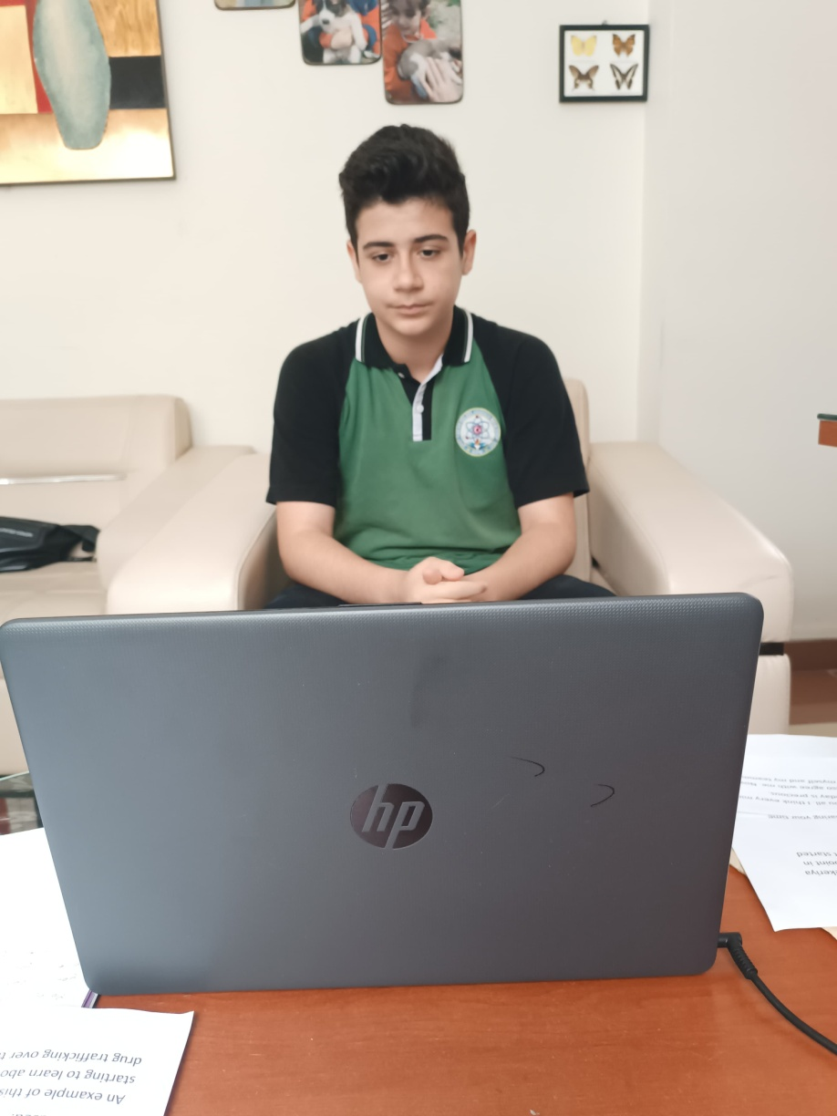
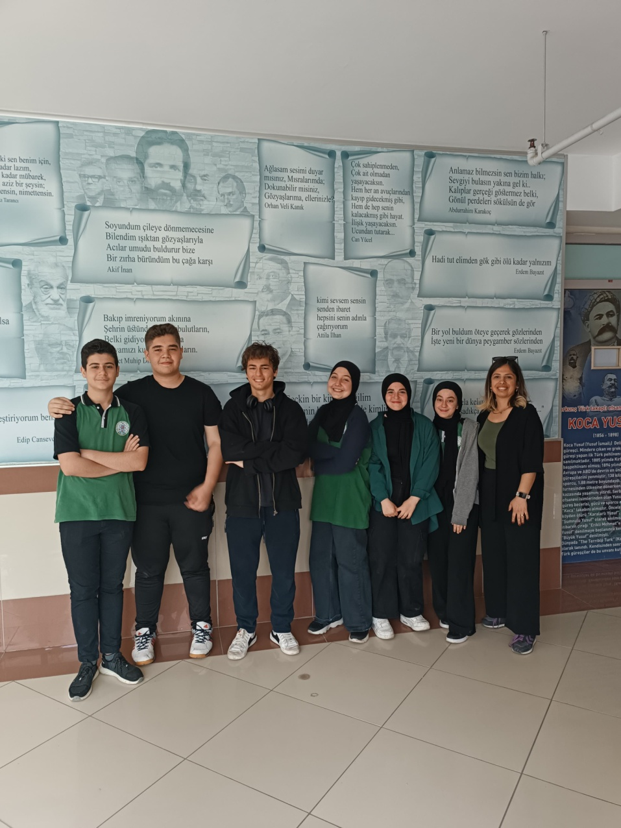
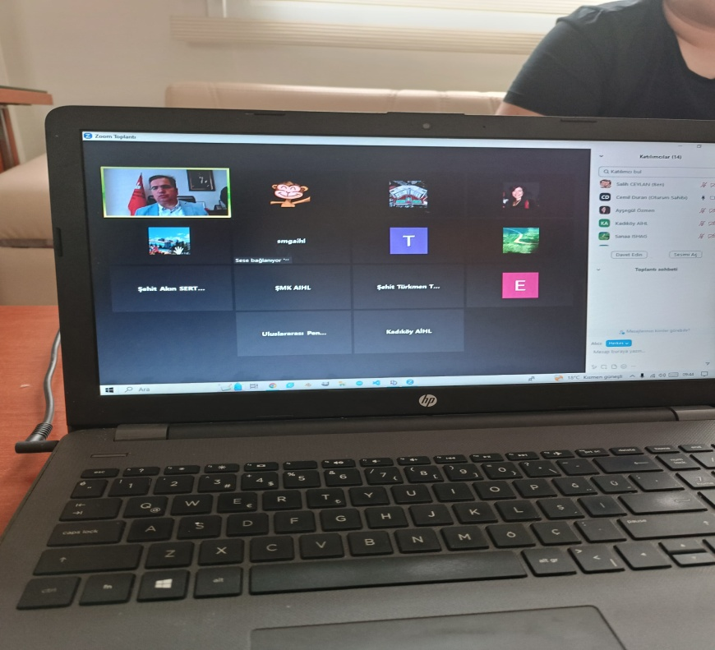
TÜRKİYE MÜNAZARALARINA KATILIM

Slide 19
İngilizce Öğretiminde Uygulanan Öğrenci Merkezli Etkinlikler

Slide 20
MOVIE TIME IN SEHIT HAKAN GULSEN

Slide 21
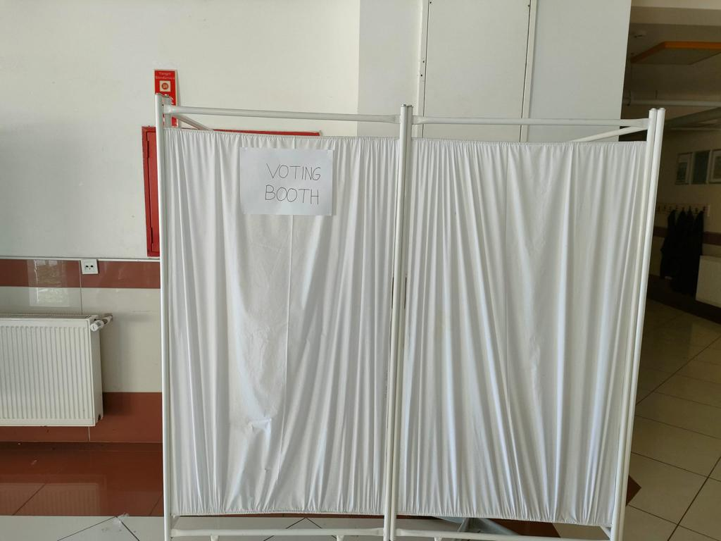
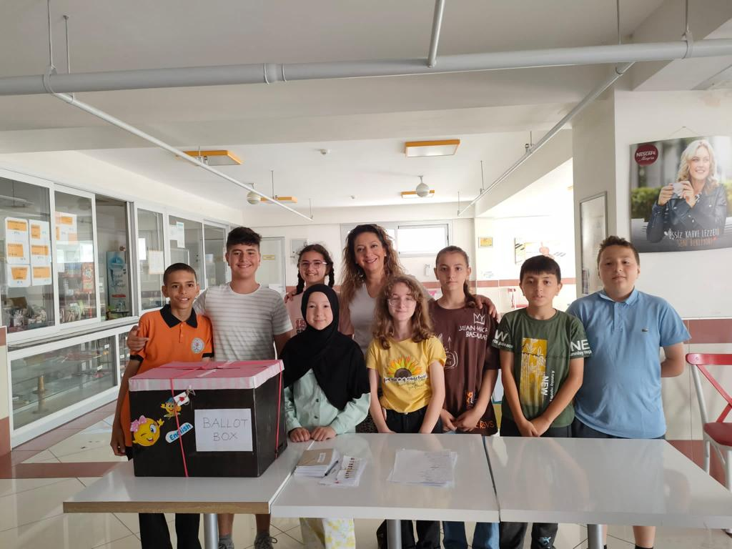
Electıon tıme ın sehıt hakan gulsen

Slide 22
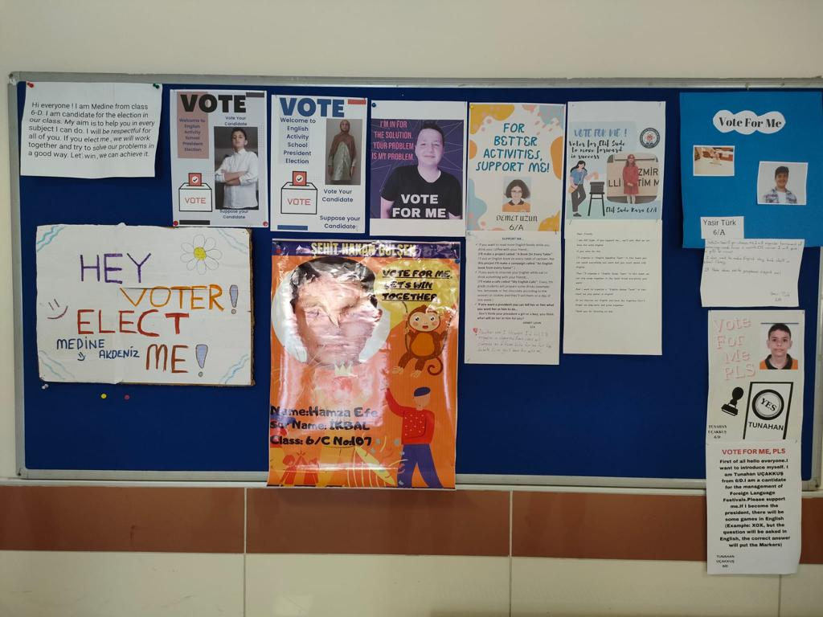
Electıon tıme ın sehıt hakan gulsen

Slide 23
Intervıew tıme ın sehıt hakan gulsen

Slide 24
SHOPPING TIME IN SEHIT HAKAN GULSEN

Slide 25
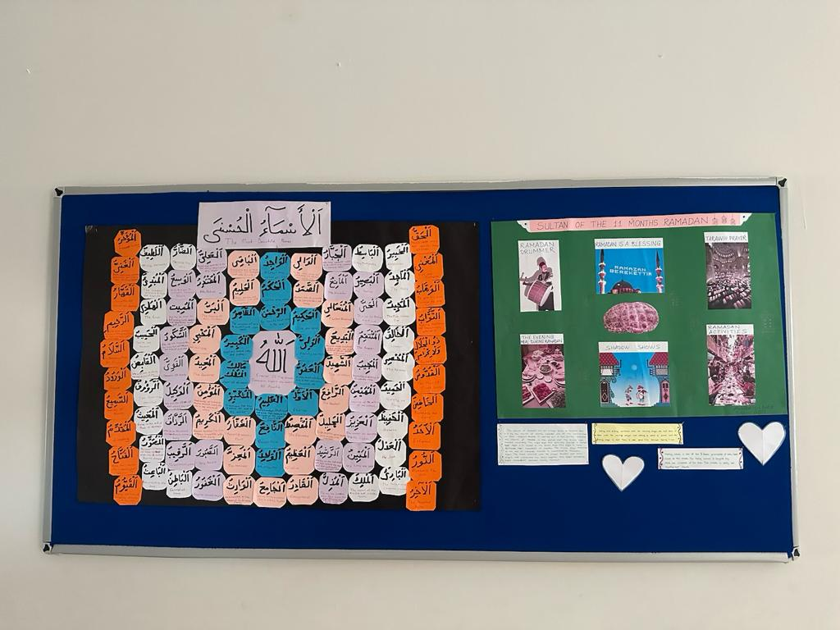
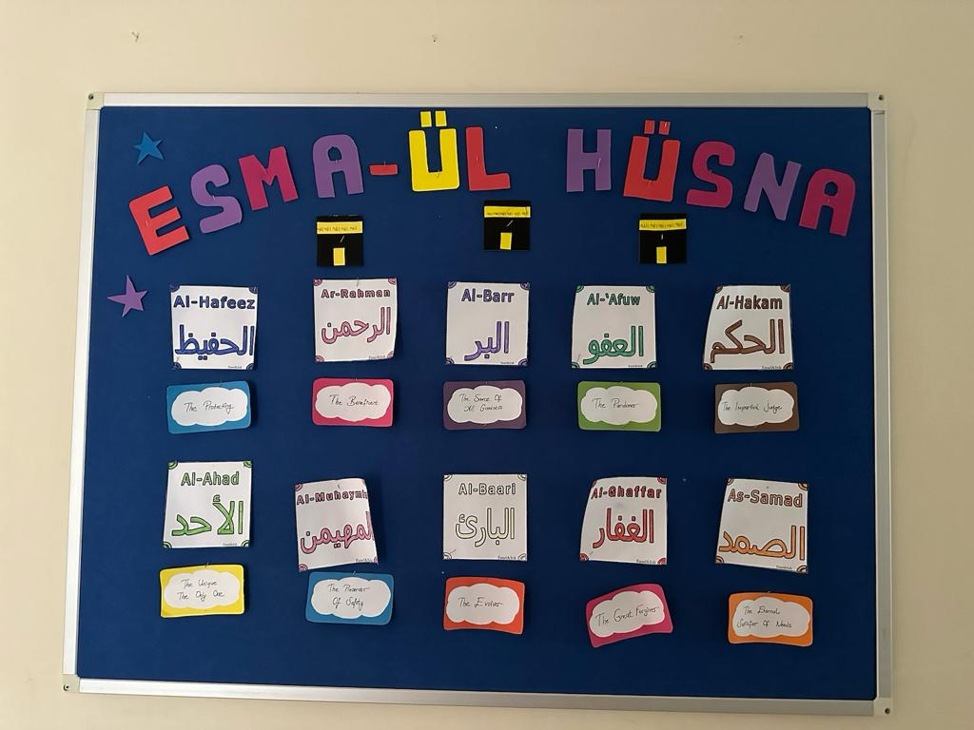
Ramadan ın sehıt hakan gulsen

Slide 26
İNGİLİZCE-ARAPÇA VE TÜRKÇE SUNUMLARLA YOĞUN KATILIMLA GERÇEKLEŞTİRDİĞİMİZ DİL ŞENLİĞİMİZ

Slide 28
Geri dönüşüm defilesi

Slide 29
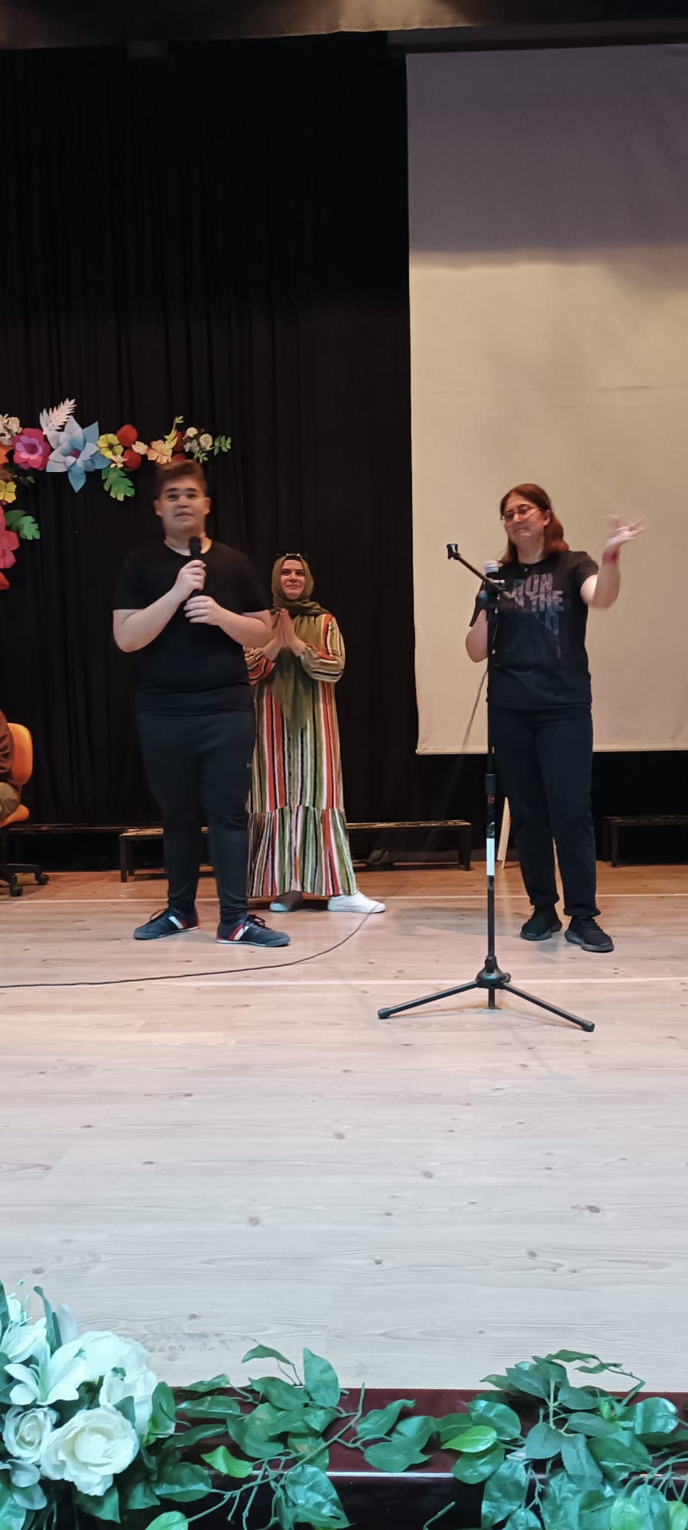

Slide 30
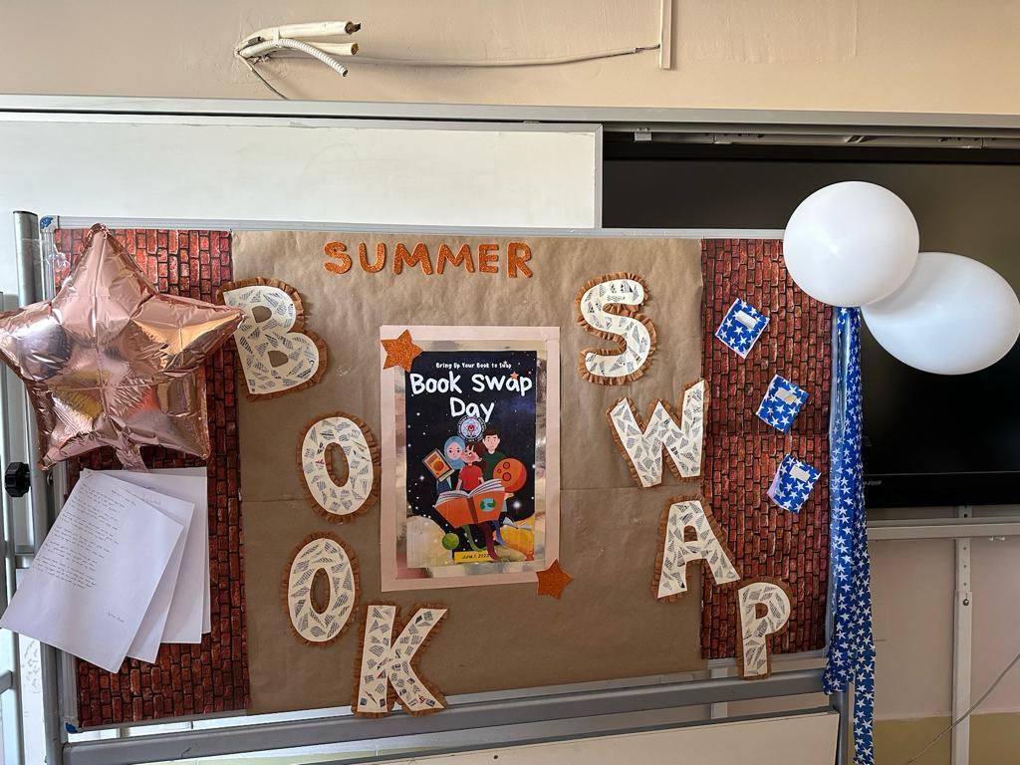

Slide 31
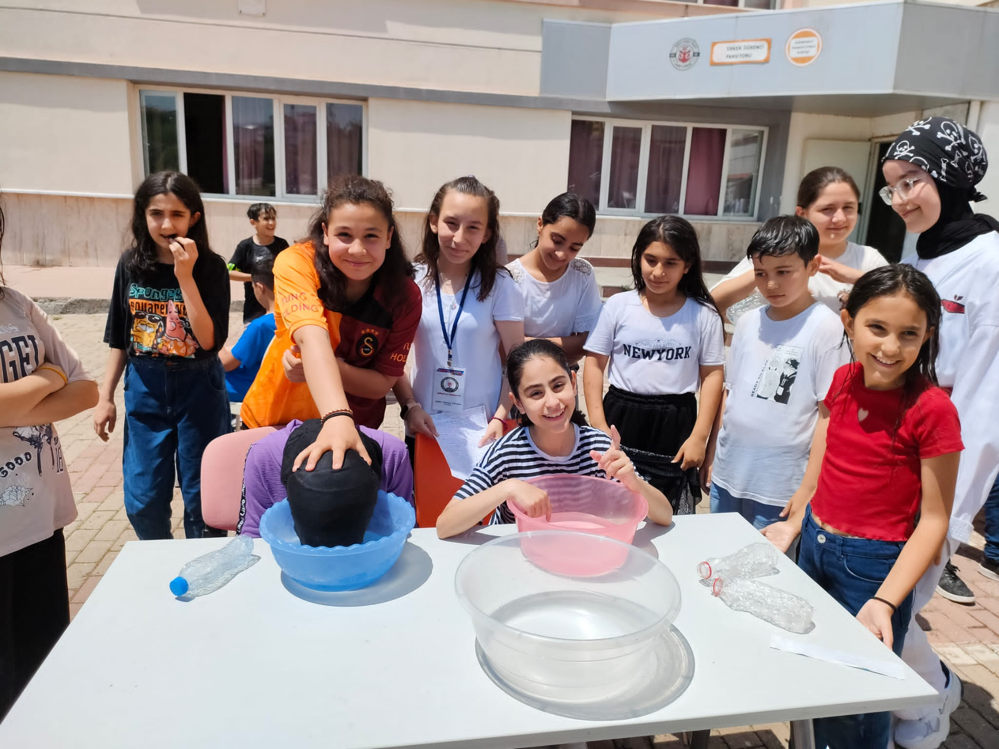

Slide 32
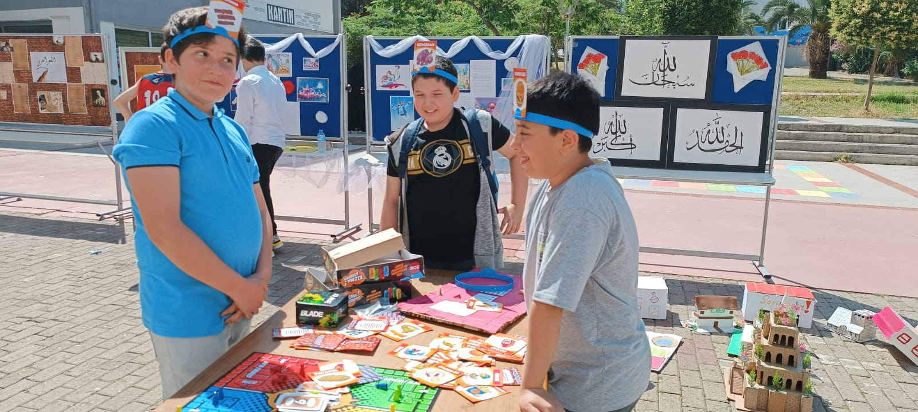

Slide 33
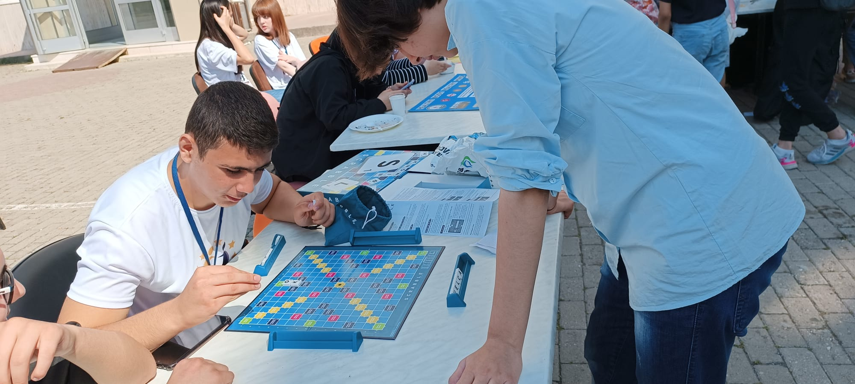

Slide 34
Uygulamada karşılaşılan sorunlar ve çözüm önerileri
Yabancı bir dil öğrenmek dört temel beceriyi içine alan bir süreçtir.Dili en iyi öğrenme ortamı ise maruz kalmaktır. Hedef dile ne kadar çok maruz kalınırsa öğrenme süresi o kadar hızlı olur. Bu anlamda okullarda ders saatleriyle sınırlandırılmış dilin öğrenilmesi de meşakkatli olmaktadır. Ders saatleri içerisinde öğrenilen bilgi pratiğe geçme imkanı bulmazsa kısa süre sonra unutulmaktadır. Bu anlamda karşılaşılan sorunlar için pratiğe dökememe diyebiliriz. Bunun için öğrencilerimize ekstra çalışmalar , dinleme metinleri , kitap okutma gibi ödevlendirmeler yapmaktayız . Öğrencilerimiz için eğlenceli ders içerikleri ile bilgiyi kalıcı hale getirmekteyiz.

Slide 35
SABIRLA DİNLEDİĞİNİZ İÇİN TEŞEKKÜRLER .

